Slide 1

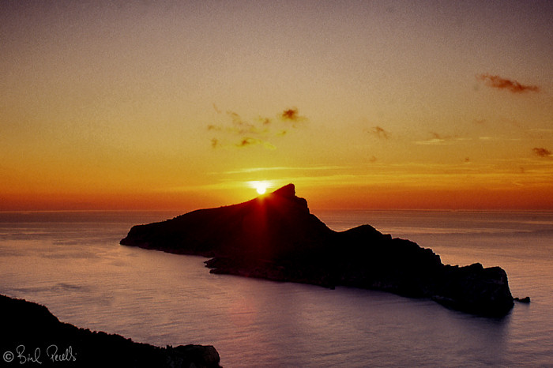




Dragonera

Slide 2
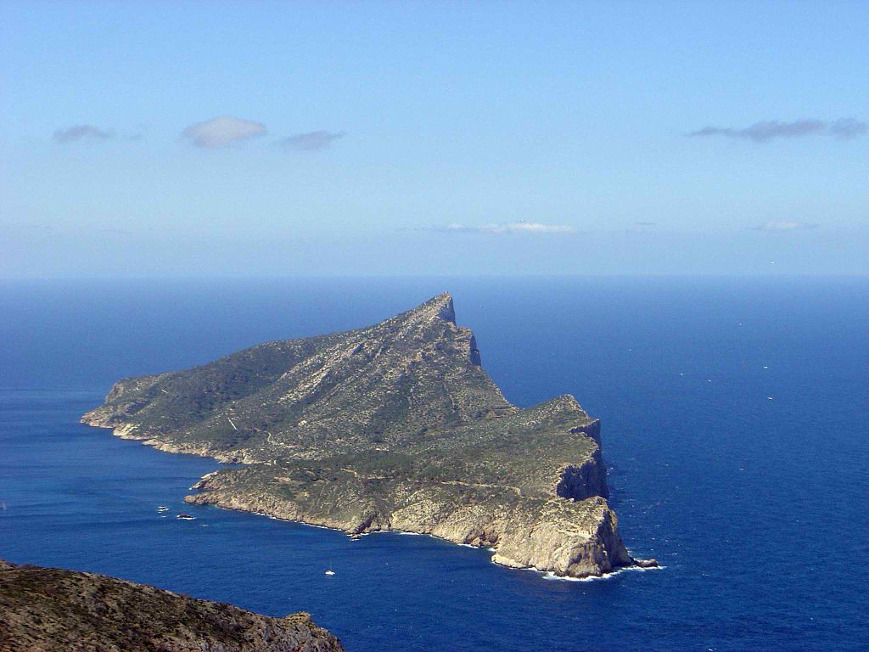

Slide 3

La isla Dragonera (Sa Dragonera en mallorquín) es un islote perteneciente al archipiélago de las Baleares, España. Se encuentra situada al oeste de la isla de Mallorca y está protegida como espacio natural con la categoría Parque natural. Se cree que su nombre procede del vocablo latino Traco-traconis (traconaria, Dragonera) que significa "hendidura en la tierra, resquebrajamiento, pasos subterráneos" haciendo referencia a la hendidura con agua dulce en una cueva de la isla, y no - en contra de lo que parece- a "Dragones" (que es el nombre que se da a las lagartijas en Baleares).

Slide 4
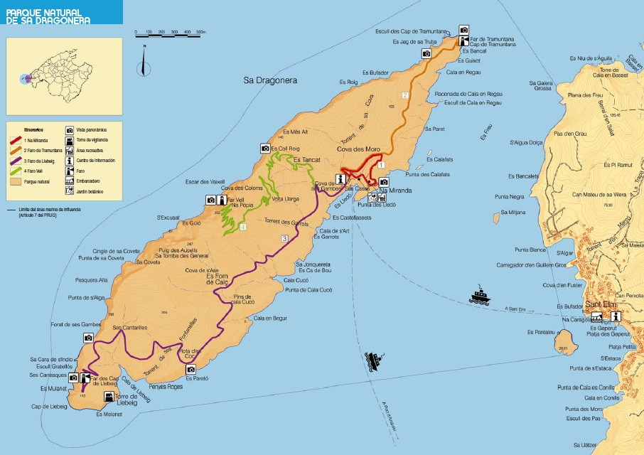

Slide 5
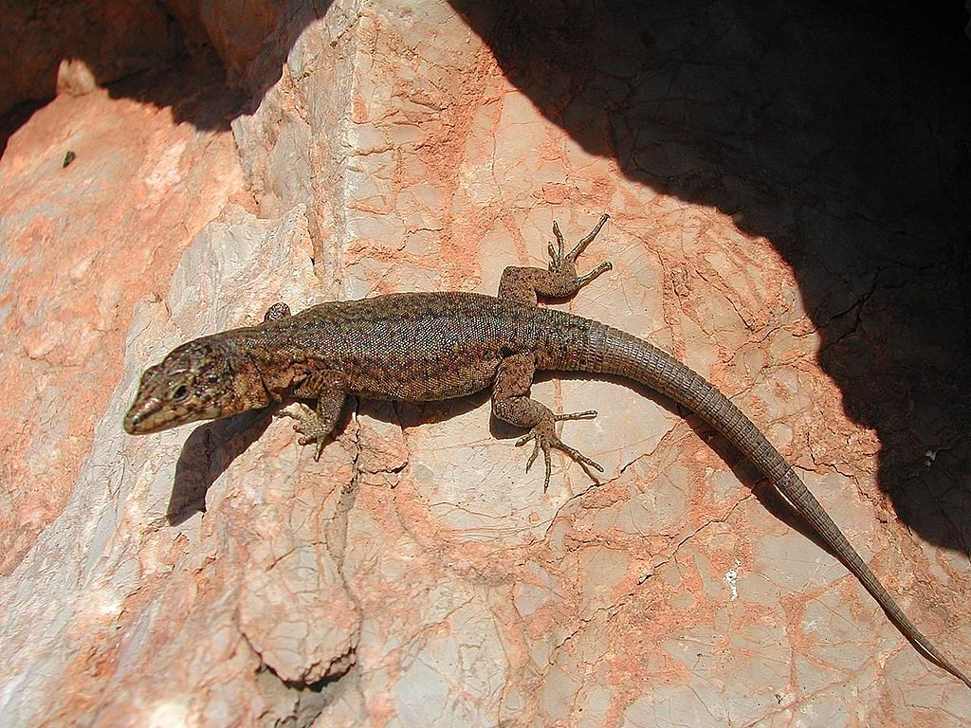

Slide 6
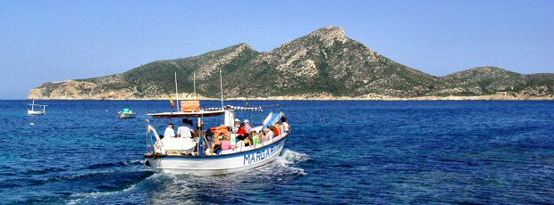
  Tiene una longitud de 3.200 metros y una anchura de quinientos, con un relieve muy escarpado e irregular, con su pico más alto, el llamado Na Pòpia, a unos 360 metros de altitud. Las localidades más próximas son San Telmo y Port d'Andratx, donde se han establecido centros de submarinismo y buceo, hecho que aumenta el flujo de turistas en verano.

Slide 7
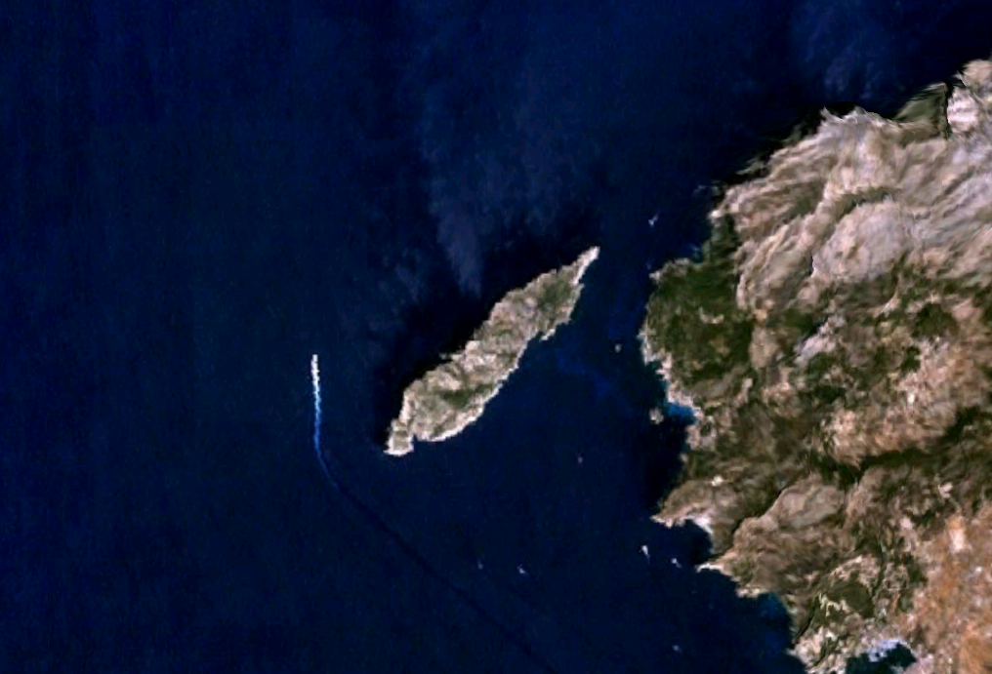

Slide 8
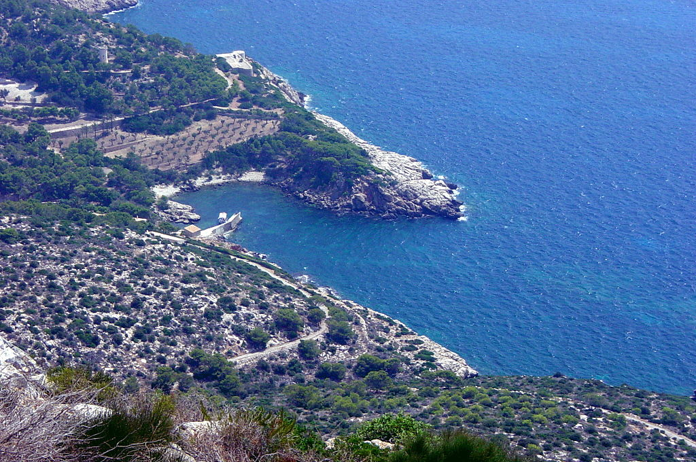

Slide 9
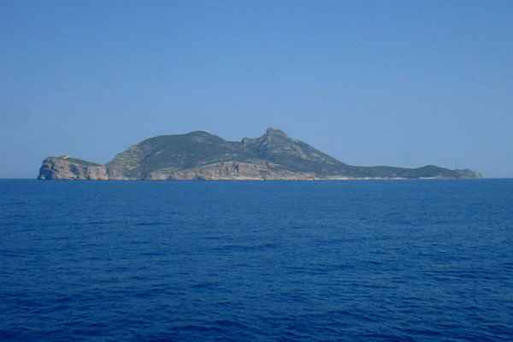

Slide 10
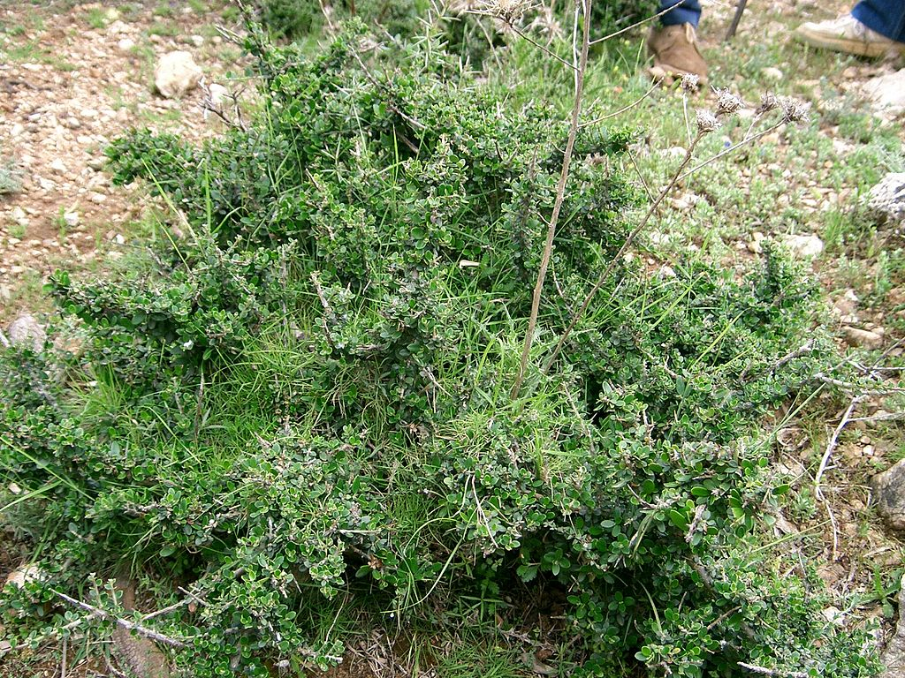

Slide 11
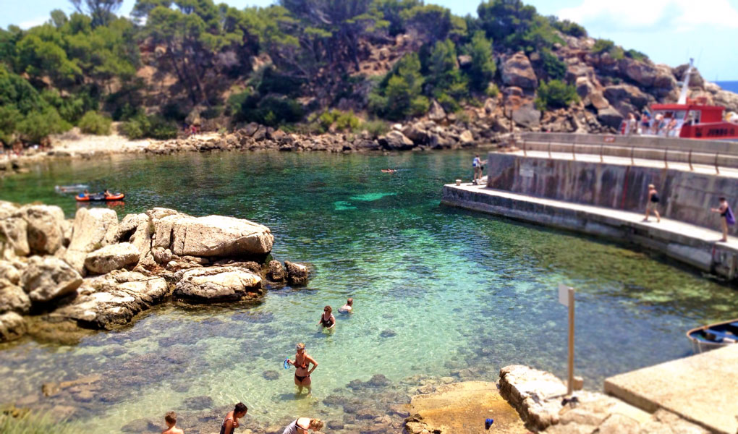

Slide 12
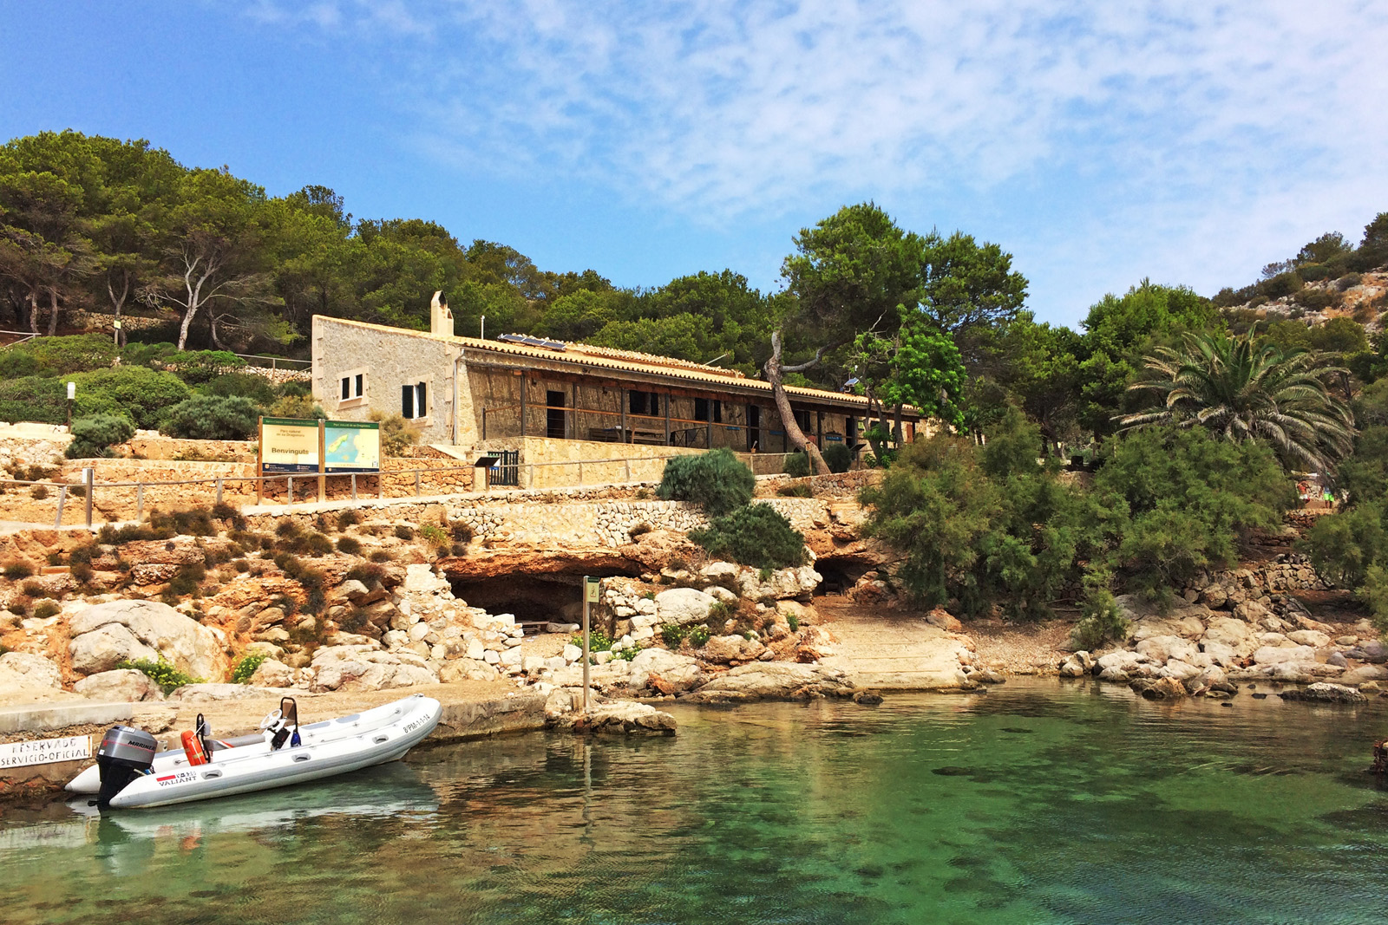

Slide 13
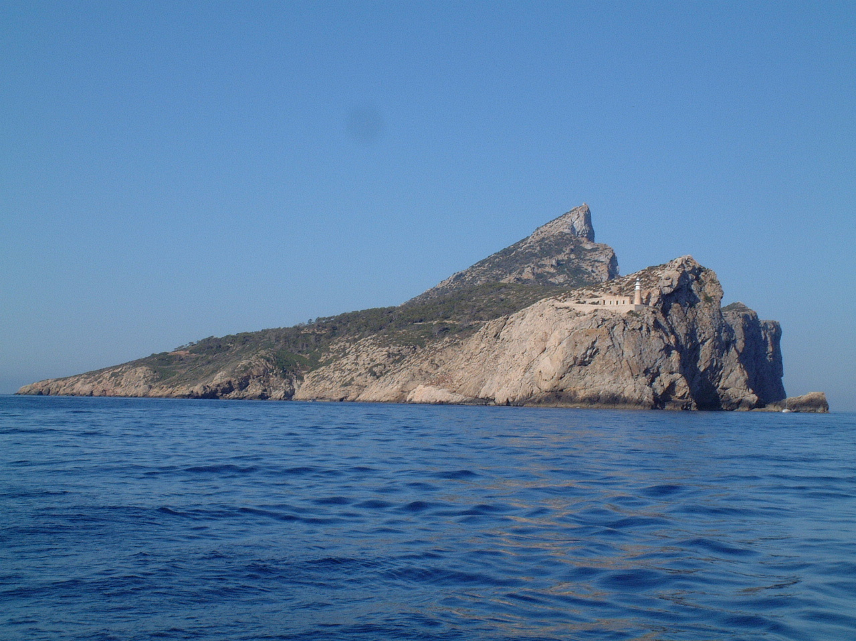

Slide 14
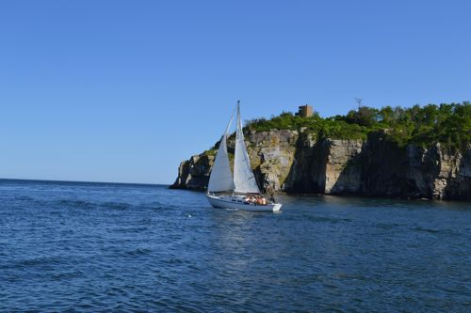

Slide 15
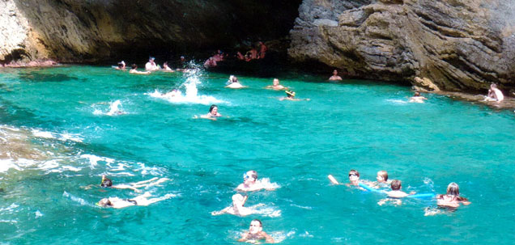

Slide 16
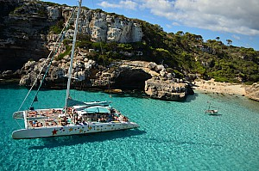
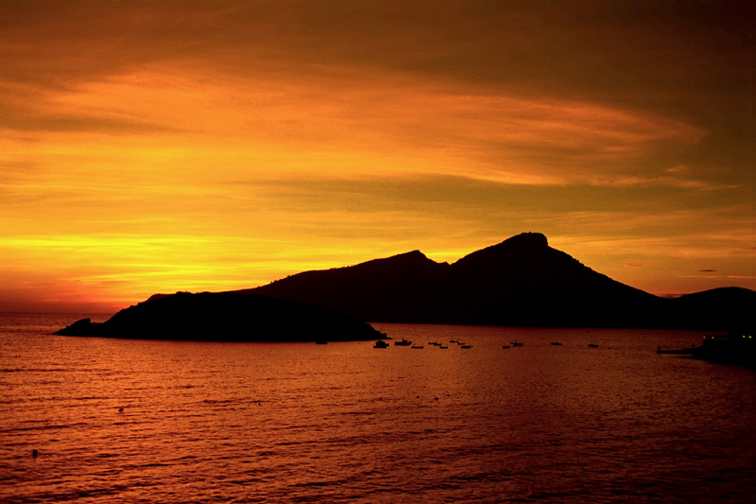


Slide 17
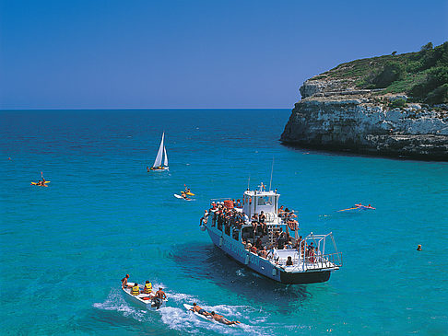

Slide 18
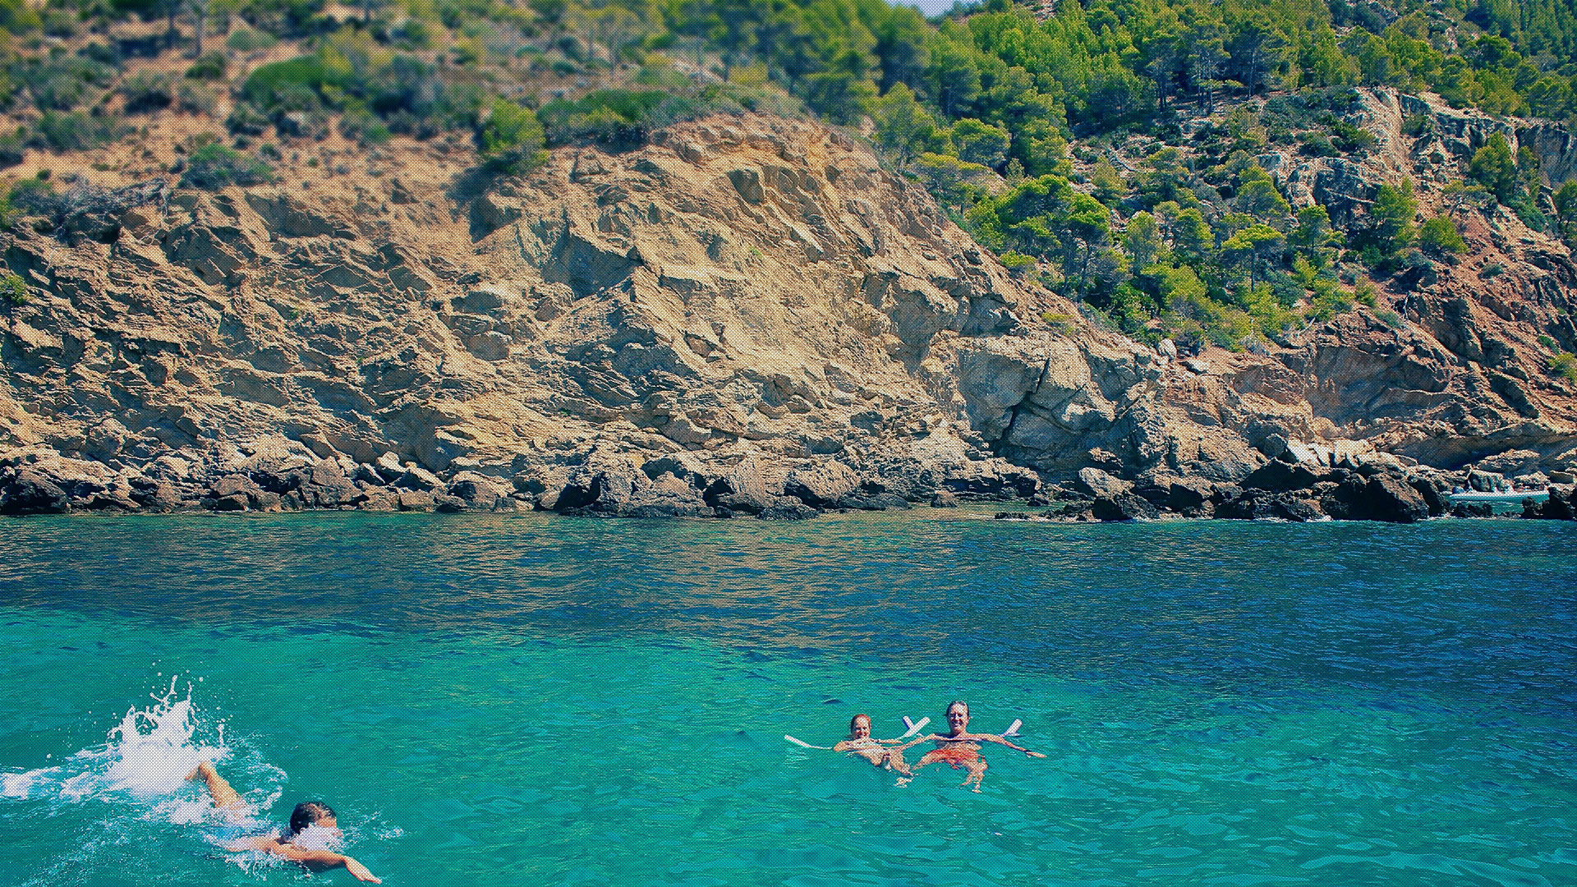

Slide 19
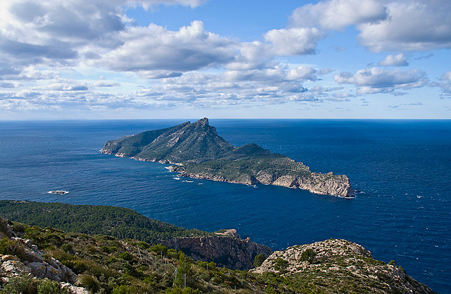

Slide 20
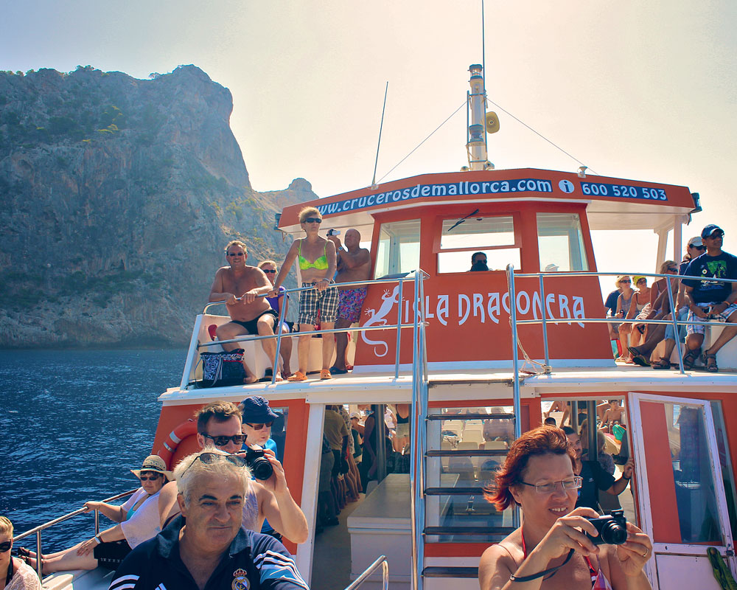

Slide 21
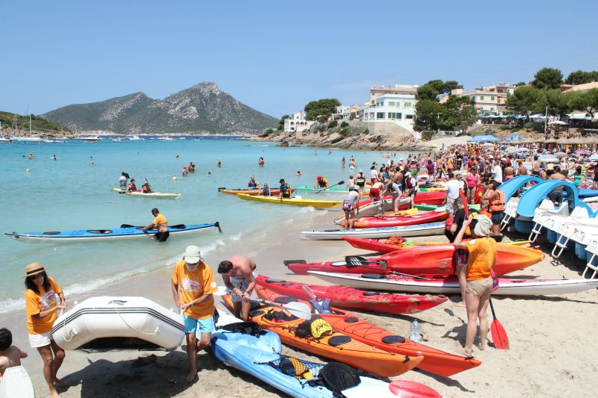

Slide 23
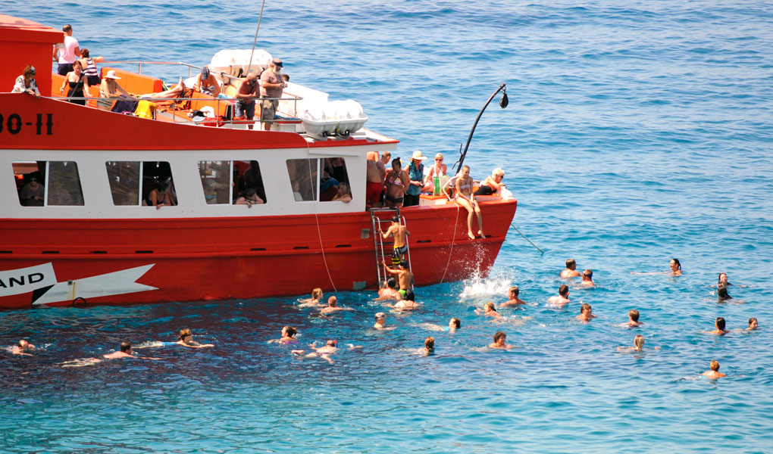

Slide 24
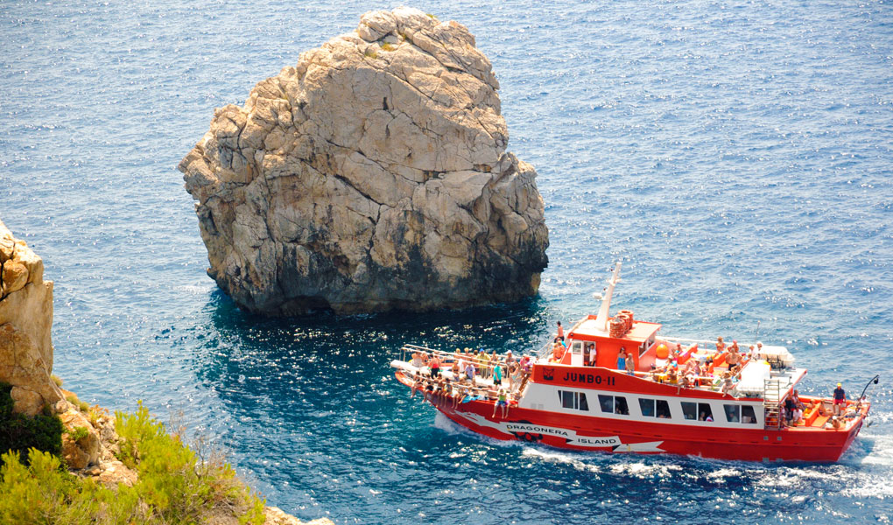

Slide 25
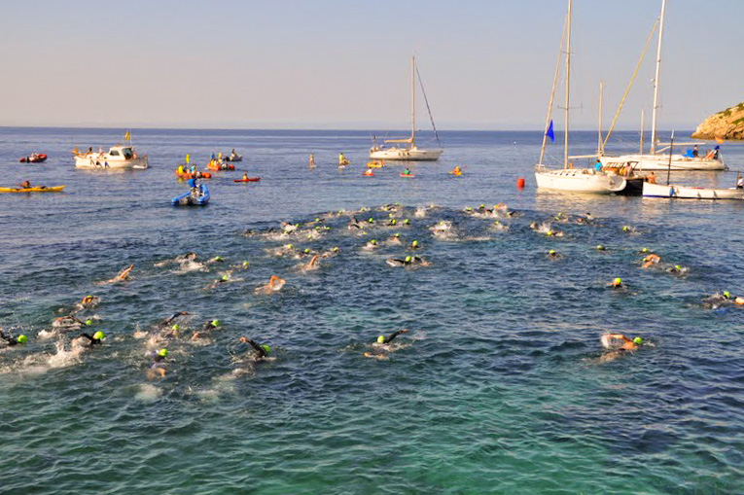

Slide 26
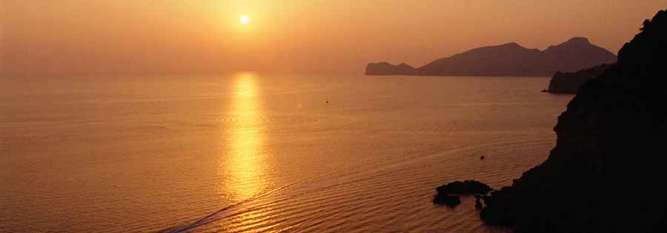

Slide 27
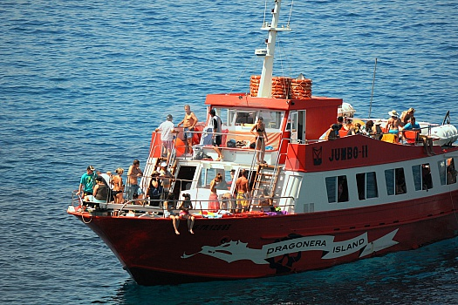

Slide 28
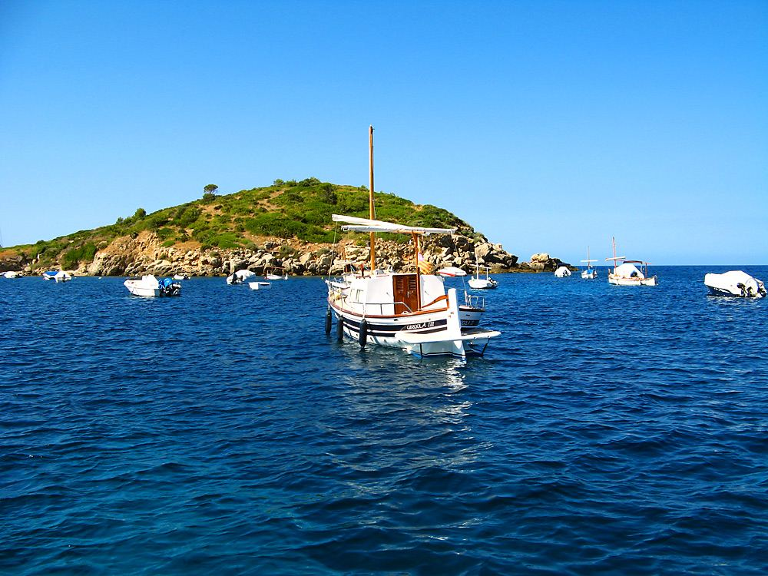

Slide 29
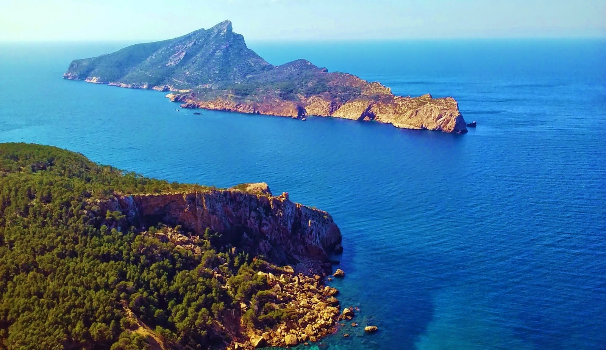

Slide 30
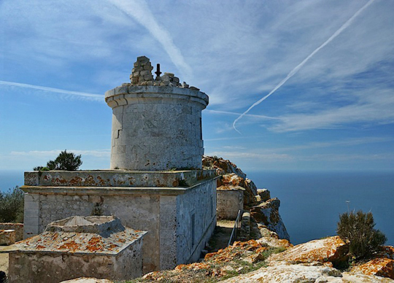

Slide 31
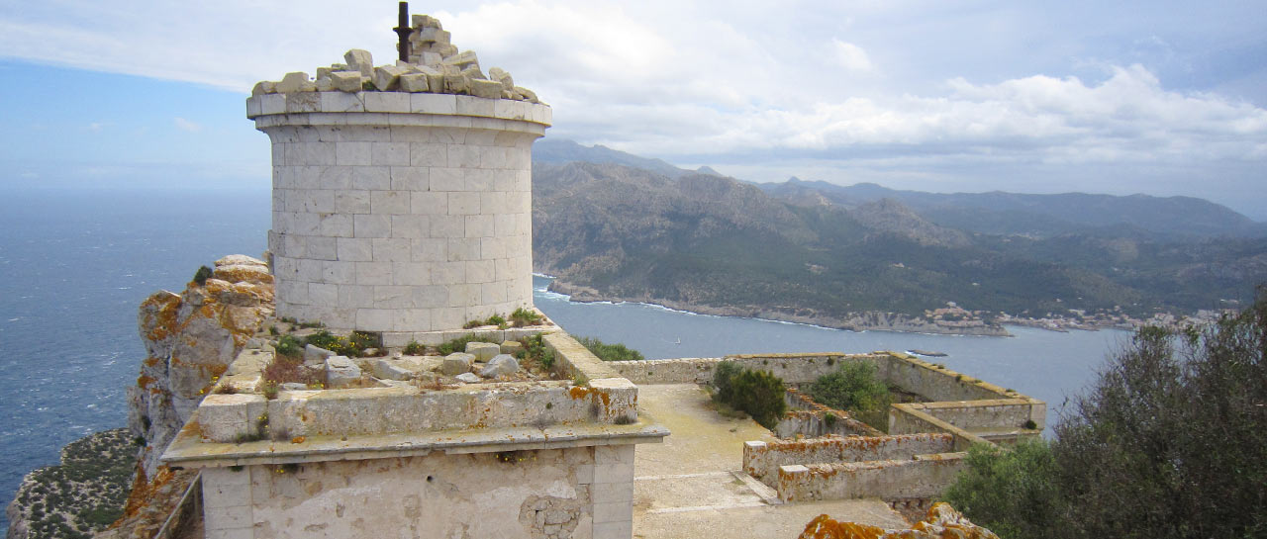

Slide 32
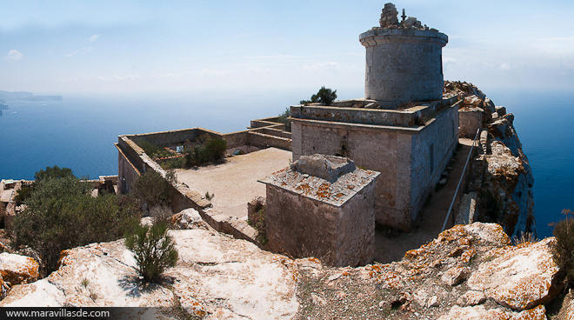

Slide 33
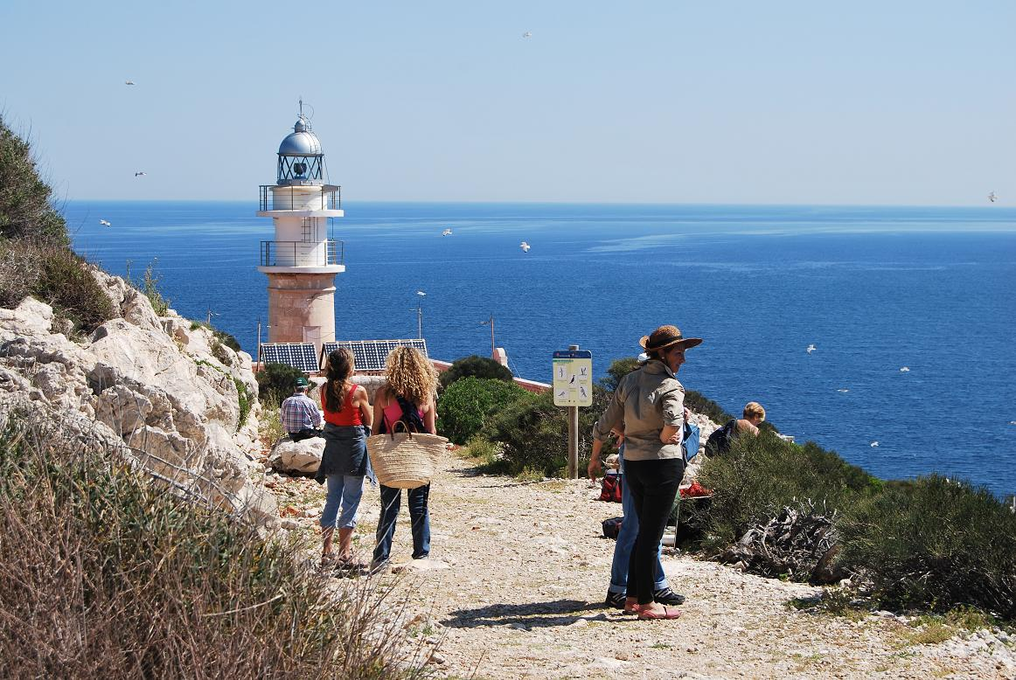

Slide 34
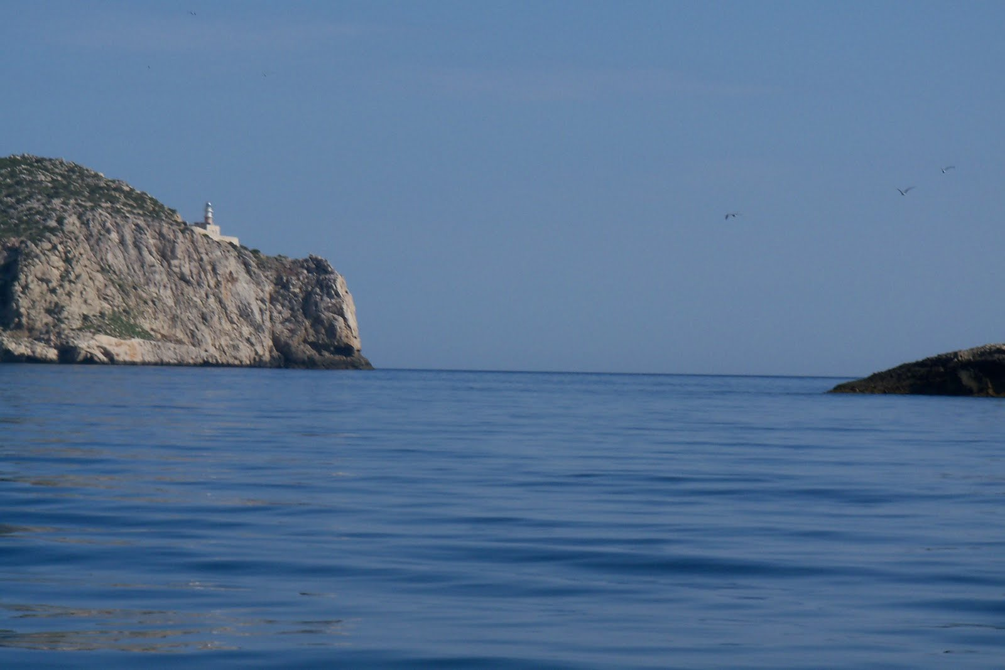

Slide 36
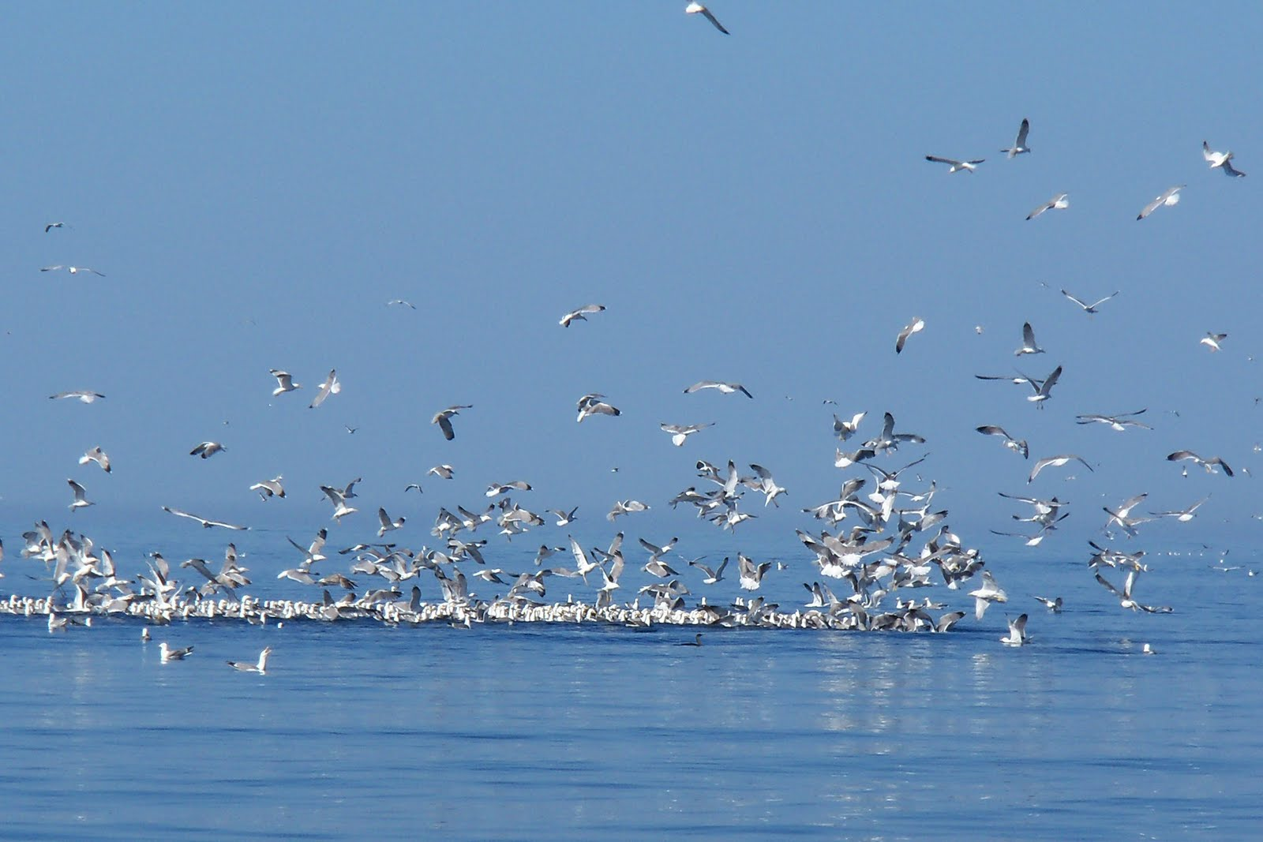

Slide 37
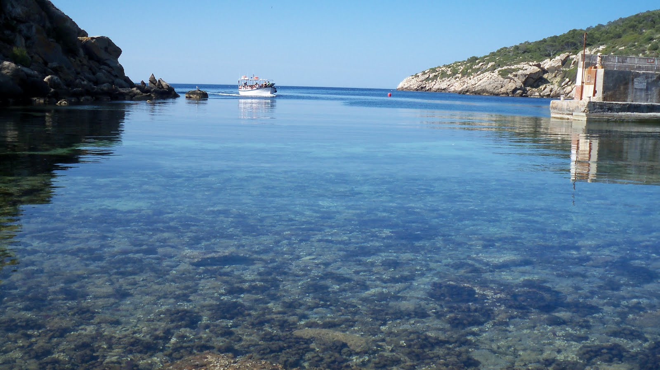

Slide 38
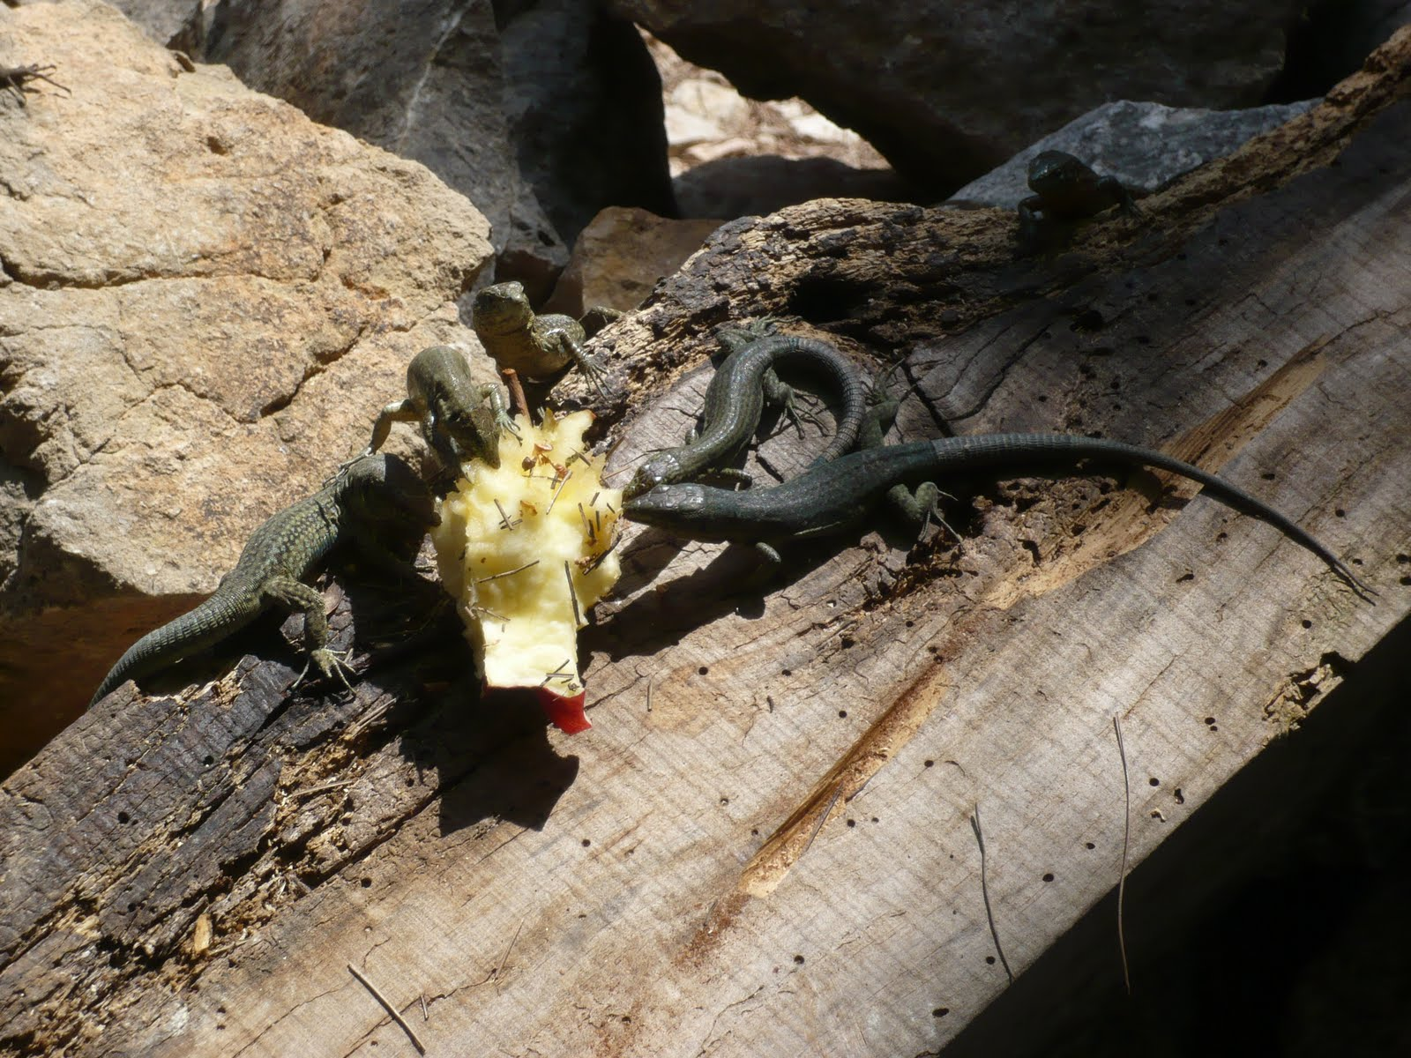

Slide 39
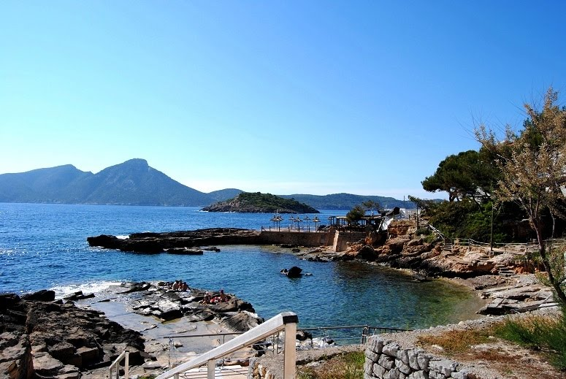

Slide 40
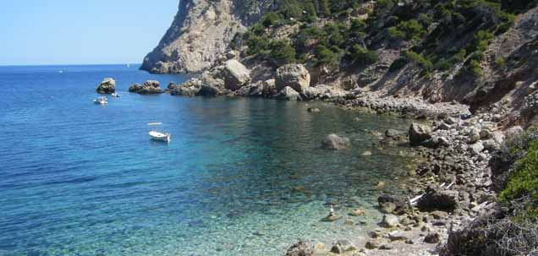

Slide 41
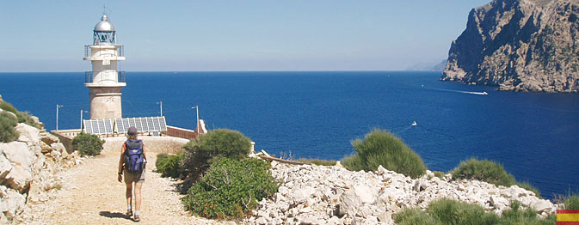

Slide 42
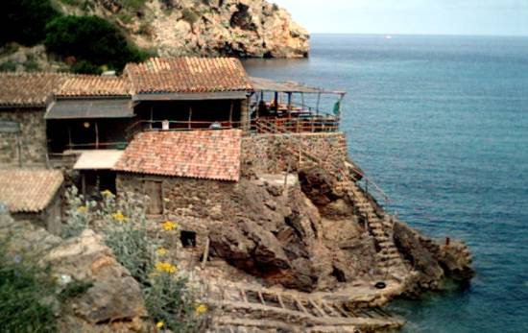

Slide 43
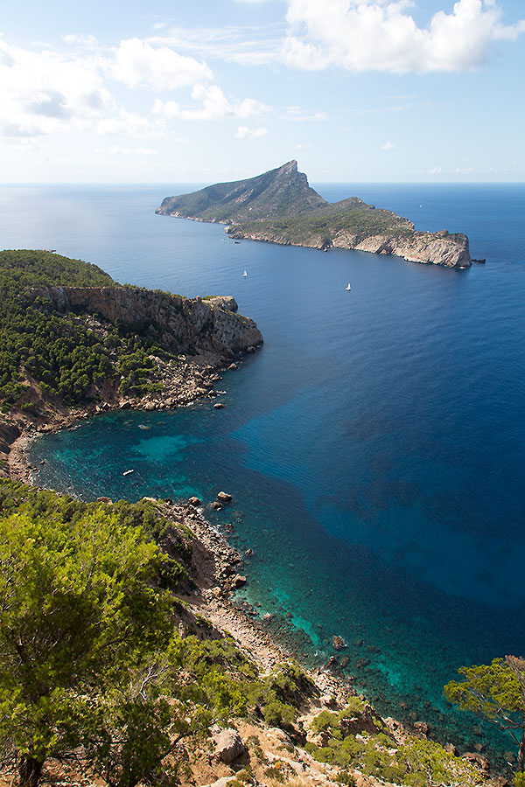

Slide 44
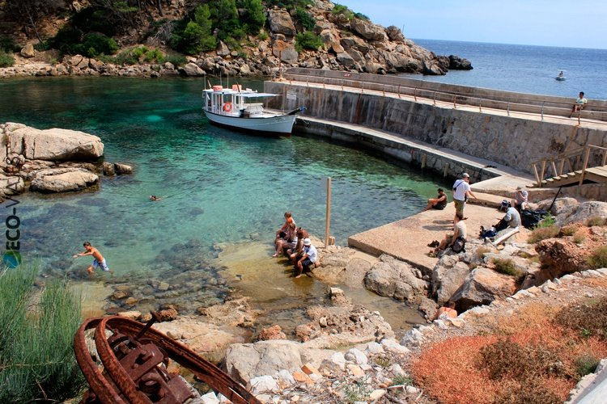

Slide 45
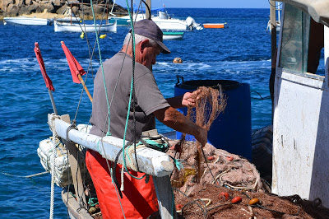

Slide 46
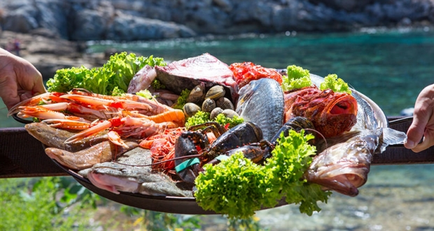

Slide 47
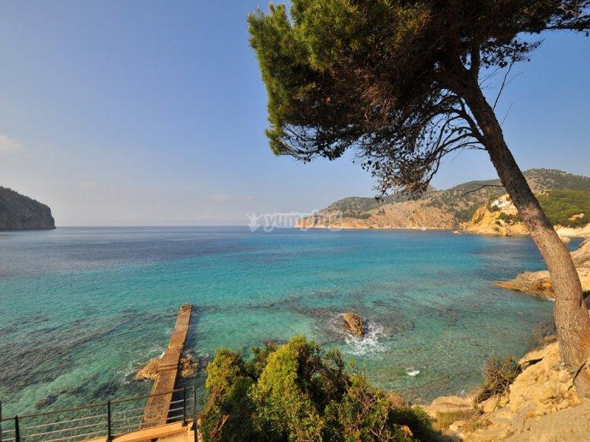

Slide 48
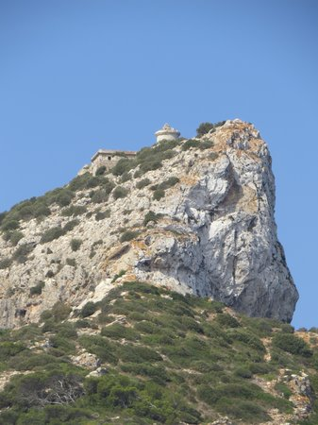

Slide 49
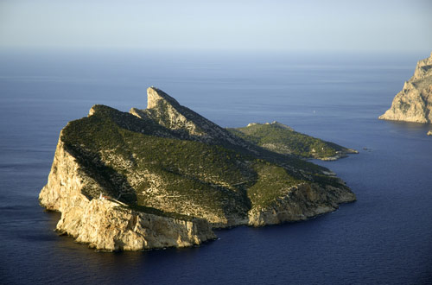

Slide 50
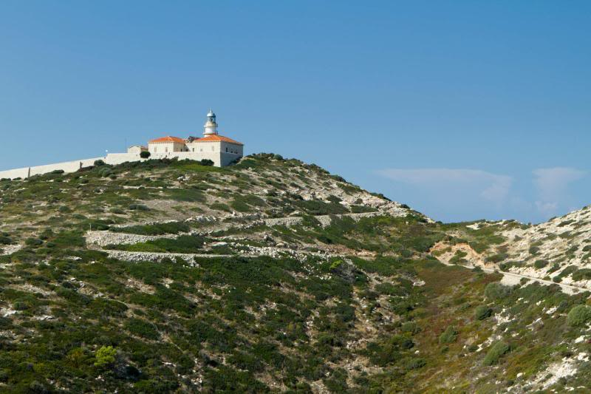

Slide 51
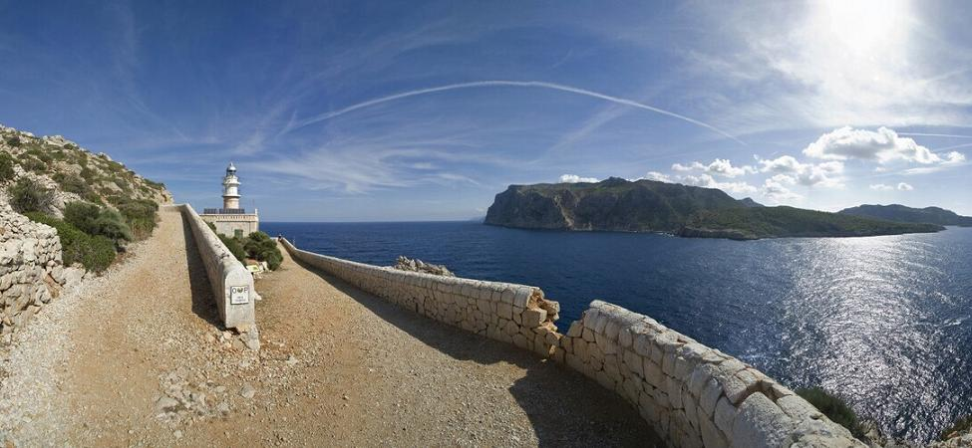

Slide 52

Hoy es jueves, 04 de agosto de 2016
Ahora mismo son las 11:23 h.
UN FUERTE
ABRAZO,
QUE TENGAS
UN BUEN DIA

Slide 53







¿Te ha gustado?
Puedes ver más entrando
Aquí
Además puedes recibir powerpoints en tu correo electrónico suscribiéndote aquí:

